Slide 1
Sistema de apoyo a la toma de decisiones en el proceso de selección de aspirantes a pilotos de Fuerzas Armadas utilizando técnicas de Smart Data.
Autores: Stalin Oswaldo Crisanto Caiza
Dany Fernando Lasso Ayala
Directora: Ing. Sonia Cárdenas, Ph.D.
Notes:
Señores miembros del tribunal

Slide 2
Agenda
Antecedentes
Problema
Objetivos
Desarrollo
Validación del prototipo
Resultados
Conclusiones
Recomendaciones

Slide 3
Antecedentes
Problema
Objetivos
Desarrollo
Validación del prototipo
Resultados
Conclusiones
Recomendaciones
Antecedentes

Slide 4
Antecedentes
Antecedentes
Problema
Objetivos
Desarrollo
Validación del prototipo
Resultados
Conclusiones
Recomendaciones
Proyecto de Investigación en apoyo a las escuelas de aviación de las Fuerzas Armadas del Ecuador.
Herramientas tecnológicas interactivas de apoyo a la toma de decisiones, utilizando datos y modelos para resolver problemas no estructurados.
Smart Data modo eficiente de recopilar y procesar datos para transformarlos en información de valor.
Notes:
El Departamento de Ciencias de la Computación en la Universidad de las Fuerzas Armadas ESPE lidera un proyecto que pretende fortalecer la selección de aspirantes a pilotos
Uno de los pilares del proceso mencionado son las pruebas visuales que se realizan a los aspirantes.
Herramientas tecnológicas interactivas como apoyo a la toma de decisiones en el proceso de selección de aspirantes, utilizando datos y modelos para resolver el problema.
Una alternativa es la aplicación de técnicas de Smart data como un modo de recopilar y procesar datos para transformarlos en información de valor.

Slide 5
Antecedentes
Problema
Objetivos
Desarrollo
Validación del prototipo
Resultados
Conclusiones
Recomendaciones
Problema

Slide 6
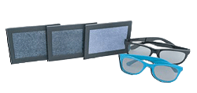
Problema
Pruebas Visuales
Antecedentes
Problema
Objetivos
Desarrollo
Validación del prototipo
Resultados
Conclusiones
Recomendaciones
Aspirante a Piloto
Tradicionales
Equipos especializados
Data
Notes:
Pruebas visuales: equipos especializados grandes y costosos
No disponen de una análisis de datos
No pueden sustentar sus decisiones en datos registrados.
La decisión no toma en cuenta todos los resultados y cómo se correlacionan
(apelar) -> Problemas legales
Se requiere de herramienta tecnológica que integre la data.

Slide 7
Antecedentes
Problema
Objetivos
Desarrollo
Validación del prototipo
Resultados
Conclusiones
Recomendaciones
Objetivos

Slide 8
Objetivo General
Antecedentes
Problema
Objetivos
Desarrollo
Validación del prototipo
Resultados
Conclusiones
Recomendaciones
Implementar una herramienta tecnológica de apoyo para la toma de decisiones en el proceso de selección de aspirantes a pilotos de Fuerzas Armadas, mediante la utilización de técnicas de Smart Data y el análisis de los datos obtenidos en las diferentes pruebas de evaluación visual que se realizará previo al ingreso a las escuelas de aviación.

Slide 9
Objetivos específicos
Antecedentes
Problema
Objetivos
Desarrollo
Validación del prototipo
Resultados
Conclusiones
Recomendaciones
Diseñar una solución orientada al Smart Data, tomando los resultados de las pruebas visuales y los requerimientos definidos con los especialistas y técnicos en aviación, con el fin de apoyar en el proceso de selección de aspirantes a pilotos.
Notes:
Partiendo de las Técnicas de Smart Data y los requerimientos de los especialistas diseñar una solución que permita fortalecer el proceso de selección.

Slide 10
Objetivos específicos
Antecedentes
Problema
Objetivos
Desarrollo
Validación del prototipo
Resultados
Conclusiones
Recomendaciones
Desarrollar la solución de Smart data por reglas de inferencia como técnica de análisis de datos, peticiones API REST y HTTP como protocolos de comunicación y recepción de información con el fin de recolectar los datos generados en las pruebas visuales y registrarlos en una base de datos NoSQL, generando información con un valor agregado.

Slide 11
Objetivos específicos
Antecedentes
Problema
Objetivos
Desarrollo
Validación del prototipo
Resultados
Conclusiones
Recomendaciones
Validar los resultados obtenidos del estudio basados en los criterios y recomendaciones de los médicos especialistas del HE Nro.1 de las FF.AA en forma conjunta con investigadores del proyecto y técnicos de aviación, con el fin de demostrar la validez de la solución propuesta, se realizan pruebas en personal militar aspirante a pilotos en una muestra seleccionada por los especialistas.
Notes:
HE = Hospital de Especialidades
escuela de Aviación Cosme Rennella. (ESMA)

Slide 12
Antecedentes
Problema
Objetivos
Desarrollo
Validación del prototipo
Resultados
Conclusiones
Recomendaciones
Desarrollo
Notes:
Roles, comprometidos, actores del sistema
Scrum es una metodología ágil que forma iterativa constituye un producto final.
Entonces, como las fases de la metodología de Investigación y de Desarrollo van a trabajar de forma armónica!!!
Fundamentación Teórica = Objetivo Esp. N° 2
Implementación de Artefactos = Objetivo Esp. N° 1
Validación Artefactos = Objetivo Esp. N° 4
Evaluación = Objetivo Esp. N° 5

Slide 13
Desarrollo
Metodología de Desarrollo: Scrum
Antecedentes
Problema
Objetivos
Desarrollo
Validación del prototipo
Resultados
Conclusiones
Recomendaciones
Notes:
Roles, comprometidos, actores del sistema
Scrum es una metodología ágil que forma iterativa constituye un producto final.
Entonces, como las fases de la metodología de Investigación y de Desarrollo van a trabajar de forma armónica!!!
Fundamentación Teórica = Objetivo Esp. N° 2
Implementación de Artefactos = Objetivo Esp. N° 1
Validación Artefactos = Objetivo Esp. N° 4
Evaluación = Objetivo Esp. N° 5

Slide 14
Desarrollo
Product Backlog: Propuesta
Antecedentes
Problema
Objetivos
Desarrollo
Validación del prototipo
Resultados
Conclusiones
Recomendaciones
Aplicativo
Módulo Usuarios
Módulo Pacientes
Datos Personales
Paciente
Módulo Pruebas oftalmológicas
Resultados
Pruebas Clásicas
Módulo Pruebas Clásicas
Resultados
Pruebas Virtuales
Módulo Pruebas Virtuales
Cuestionarios
Documentos
Módulo Reglas de Inferencia
Notes:
Roles, comprometidos, actores del sistema
Scrum es una metodología ágil que forma iterativa constituye un producto final.
Entonces, como las fases de la metodología de Investigación y de Desarrollo van a trabajar de forma armónica!!!
Fundamentación Teórica = Objetivo Esp. N° 2
Implementación de Artefactos = Objetivo Esp. N° 1
Validación Artefactos = Objetivo Esp. N° 4
Evaluación = Objetivo Esp. N° 5

Slide 15
Desarrollo
Planificación de Sprints
Antecedentes
Problema
Objetivos
Desarrollo
Validación del prototipo
Resultados
Conclusiones
Recomendaciones
Sprint 1
Administración de Usuarios
Sprint Backlog
Incremento
Sprint 2
Pruebas visuales (clásicas)
Sprint Backlog
Incremento
Sprint 3
Pruebas visuales (tecnológicas)
Sprint Backlog
Incremento
Sprint 4
Reglas de Inferencia
Sprint Backlog
Incremento
Sprint 5
Visualización de Recomendaciones
Sprint Backlog
Incremento
Notes:
Profundizando en los componentes de Alcance. Se tiene lo siguiente:
Api Rest = Obj. Esp. N° 3

Slide 16
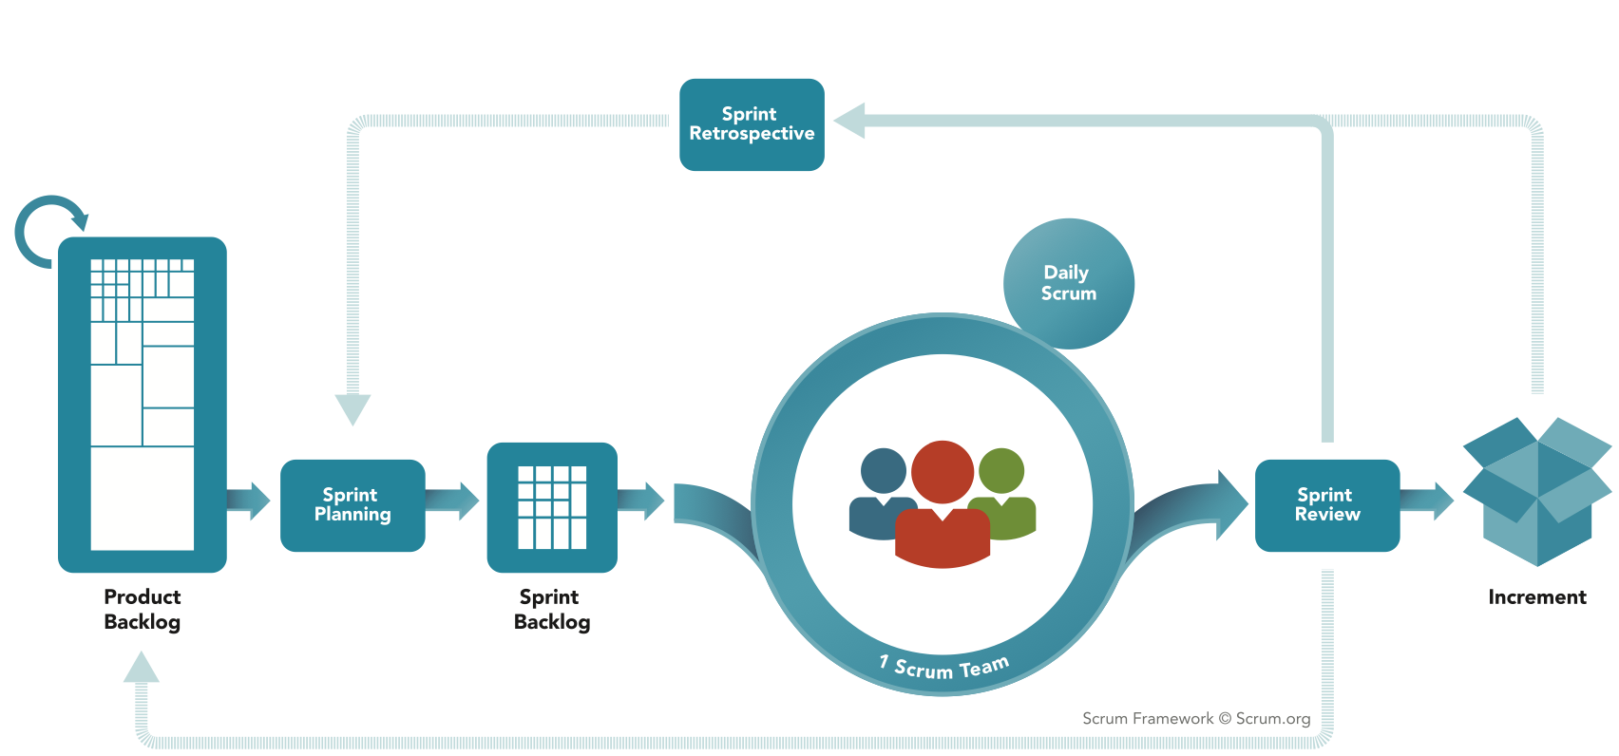
Desarrollo
Antecedentes
Problema
Objetivos
Desarrollo
Validación del prototipo
Resultados
Conclusiones
Recomendaciones
Sprint 1
Administración de Usuarios
Autenticación, Registro, gestión de perfiles y permisos de usuario.
Notes:
Profundizando en los componentes de Alcance. Se tiene lo siguiente:
Api Rest = Obj. Esp. N° 3

Slide 17
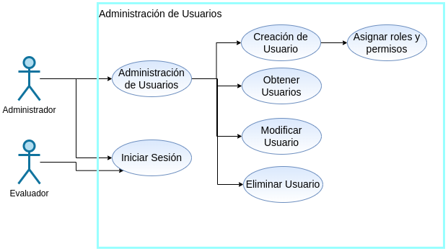
Sprint Backlog: Administración de Usuarios
Antecedentes
Problema
Objetivos
Desarrollo
Validación del prototipo
Resultados
Conclusiones
Recomendaciones
Notes:
Profundizando en los componentes de Alcance. Se tiene lo siguiente:
Api Rest = Obj. Esp. N° 3

Slide 18
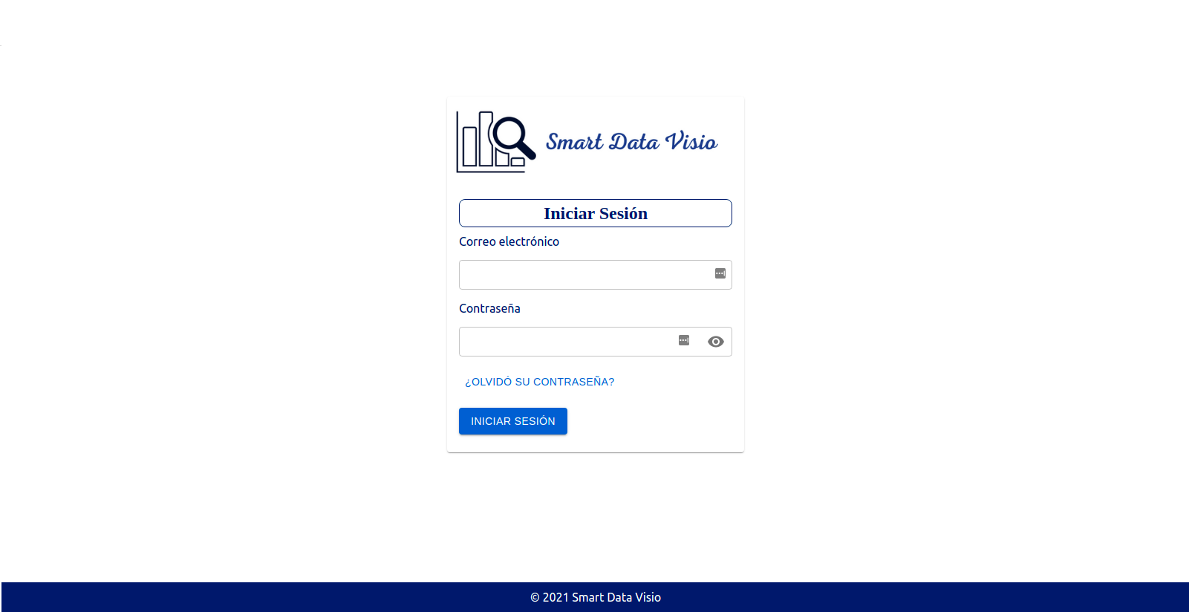
Desarrollo
Incremento: Administración de Usuarios
Antecedentes
Problema
Objetivos
Desarrollo
Validación del prototipo
Resultados
Conclusiones
Recomendaciones
Notes:
Profundizando en los componentes de Alcance. Se tiene lo siguiente:
Api Rest = Obj. Esp. N° 3

Slide 19
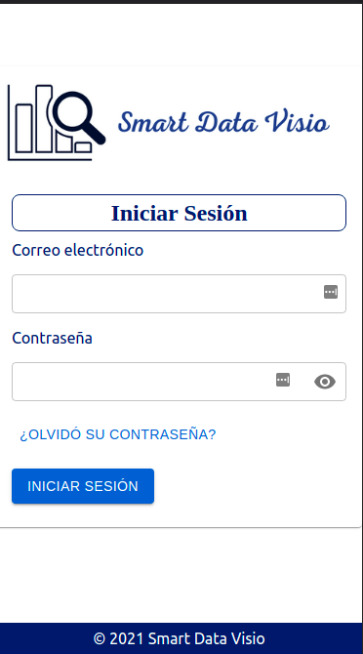
Desarrollo
Incremento: Administración de Usuarios
Antecedentes
Problema
Objetivos
Desarrollo
Validación del prototipo
Resultados
Conclusiones
Recomendaciones
Notes:
Profundizando en los componentes de Alcance. Se tiene lo siguiente:
Api Rest = Obj. Esp. N° 3

Slide 20
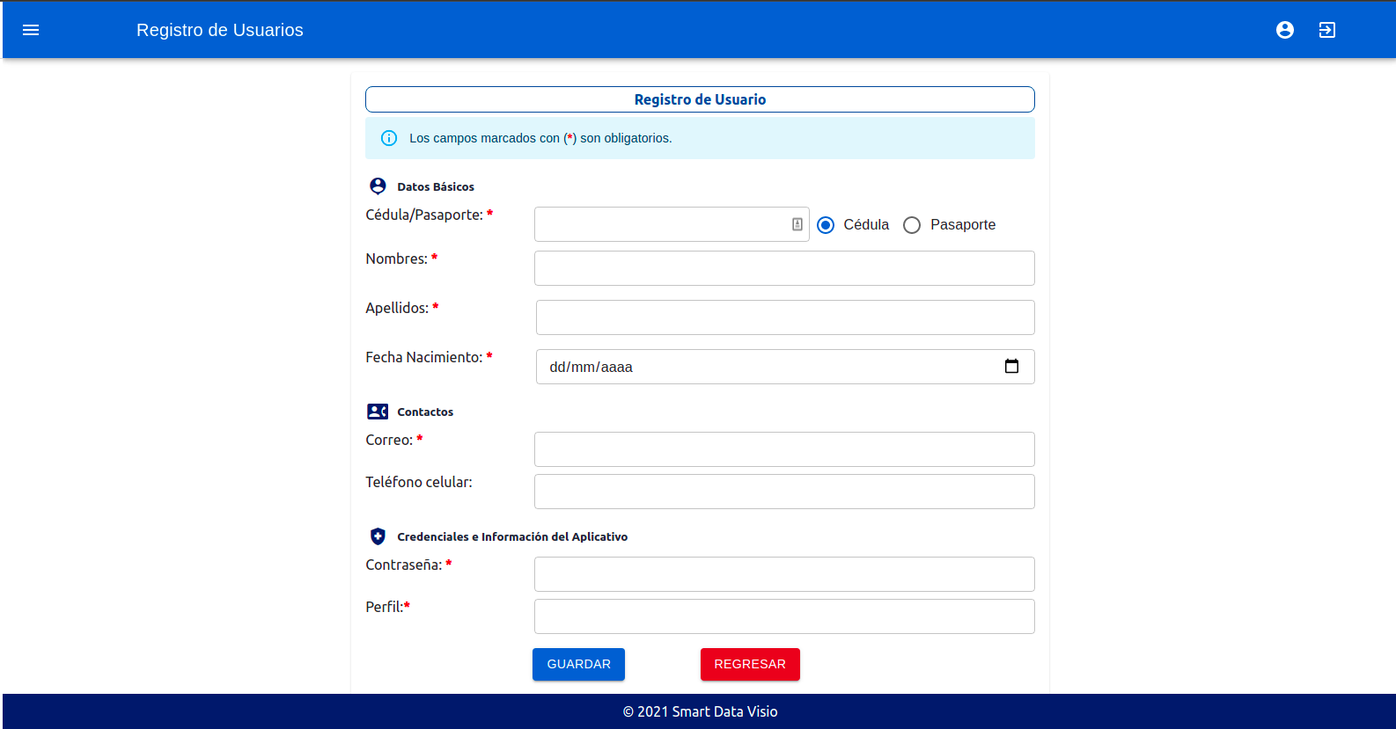
Desarrollo
Incremento: Administración de Usuarios
Antecedentes
Problema
Objetivos
Desarrollo
Validación del prototipo
Resultados
Conclusiones
Recomendaciones
Notes:
Profundizando en los componentes de Alcance. Se tiene lo siguiente:
Api Rest = Obj. Esp. N° 3

Slide 21
Desarrollo
Antecedentes
Problema
Objetivos
Desarrollo
Validación del prototipo
Resultados
Conclusiones
Recomendaciones
Sprint 2
Pruebas visuales (clásicas)
Selección o ingreso del paciente, registro de resultados.
Notes:
Profundizando en los componentes de Alcance. Se tiene lo siguiente:
Api Rest = Obj. Esp. N° 3

Slide 22
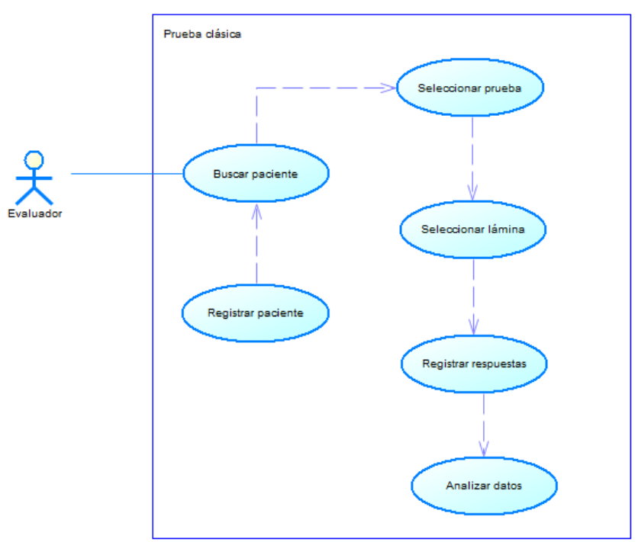
Desarrollo
Sprint Backlog: Pruebas visuales (clásicas)
Antecedentes
Problema
Objetivos
Desarrollo
Validación del prototipo
Resultados
Conclusiones
Recomendaciones
Notes:
Profundizando en los componentes de Alcance. Se tiene lo siguiente:
Api Rest = Obj. Esp. N° 3

Slide 23
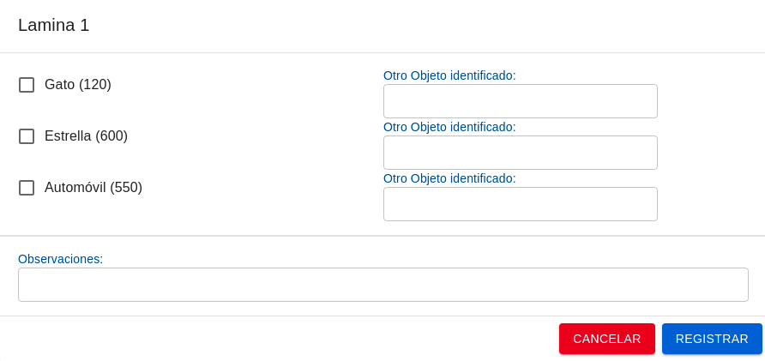
Desarrollo
Incremento: Pruebas visuales (clásicas)
Antecedentes
Problema
Objetivos
Desarrollo
Validación del prototipo
Resultados
Conclusiones
Recomendaciones
Notes:
Profundizando en los componentes de Alcance. Se tiene lo siguiente:
Api Rest = Obj. Esp. N° 3

Slide 24
Desarrollo
Antecedentes
Problema
Objetivos
Desarrollo
Validación del prototipo
Resultados
Conclusiones
Recomendaciones
Sprint 3
Pruebas visuales (tecnológicas)
Selección o ingreso del paciente, carga de resultados, registro de cuestionarios.
Notes:
Profundizando en los componentes de Alcance. Se tiene lo siguiente:
Api Rest = Obj. Esp. N° 3

Slide 25
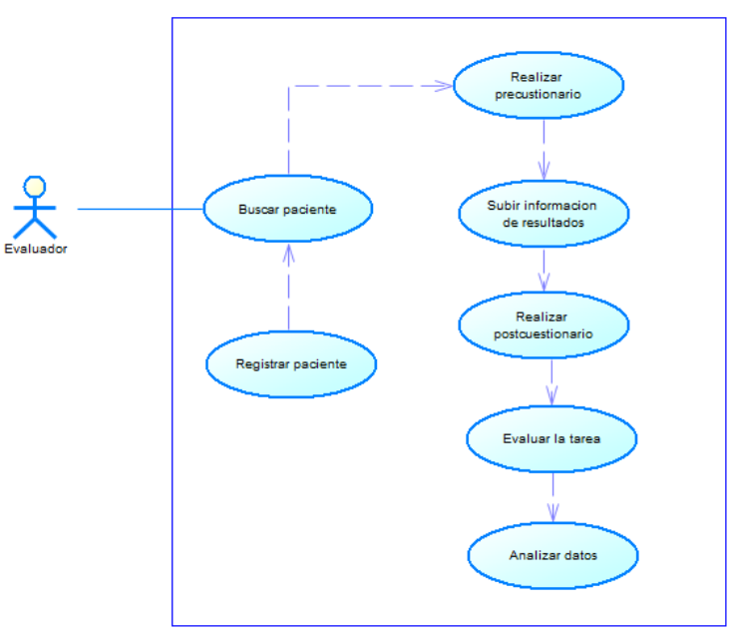
Desarrollo
Sprint Backlog: Pruebas visuales (tecnológicas)
Antecedentes
Problema
Objetivos
Desarrollo
Validación del prototipo
Resultados
Conclusiones
Recomendaciones
Notes:
Profundizando en los componentes de Alcance. Se tiene lo siguiente:
Api Rest = Obj. Esp. N° 3

Slide 26
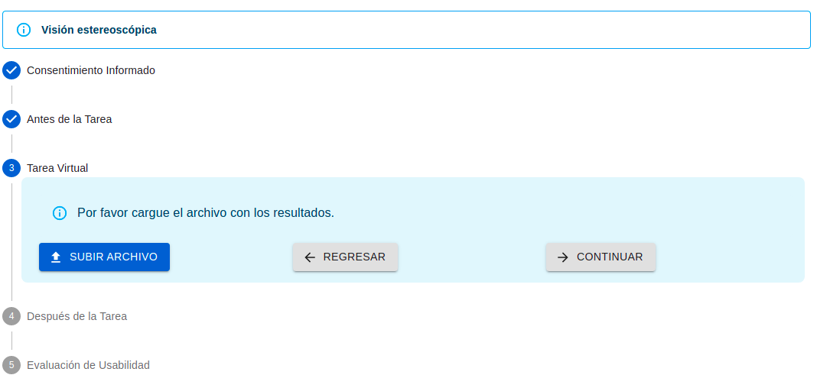
Desarrollo
Incremento: Pruebas visuales (tecnológicas)
Antecedentes
Problema
Objetivos
Desarrollo
Validación del prototipo
Resultados
Conclusiones
Recomendaciones
Notes:
Profundizando en los componentes de Alcance. Se tiene lo siguiente:
Api Rest = Obj. Esp. N° 3

Slide 27
Desarrollo
Antecedentes
Problema
Objetivos
Desarrollo
Validación del prototipo
Resultados
Conclusiones
Recomendaciones
Sprint 4
Reglas de Inferencia
Analizar los resultados mediante reglas de inferencia.
Notes:
Profundizando en los componentes de Alcance. Se tiene lo siguiente:
Api Rest = Obj. Esp. N° 3

Slide 28
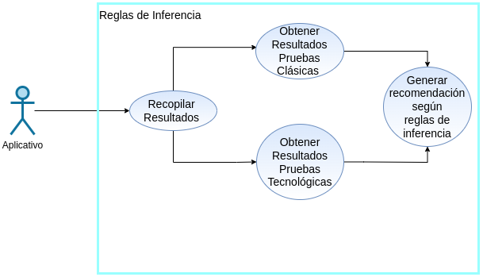
Desarrollo
Sprint Backlog: Reglas de Inferencia
Antecedentes
Problema
Objetivos
Desarrollo
Validación del prototipo
Resultados
Conclusiones
Recomendaciones
Notes:
Profundizando en los componentes de Alcance. Se tiene lo siguiente:
Api Rest = Obj. Esp. N° 3

Slide 29
Desarrollo
Definición de Reglas
Antecedentes
Problema
Objetivos
Desarrollo
Validación del prototipo
Resultados
Conclusiones
Recomendaciones
Deficiencia de estereopsis
• Puntuación prueba visual clásica 1 (LANG) 30%
• Puntuación prueba visual tecnológica 1 (Percepción de profundidad) 20%
Deficiencia de color
• Puntuación prueba visual clásica 2 (Ishihara) 30%
• Puntuación prueba visual tecnológica 2 (Percepción de color) 20%
Notes:
HE = Hospital de Especialidades
escuela de Aviación Cosme Rennella. (ESMA)

Slide 30
Desarrollo
Reglas
Antecedentes
Problema
Objetivos
Desarrollo
Validación del prototipo
Resultados
Conclusiones
Recomendaciones
(Lang < 57%) Y (Profundidad < 40%) → “Se ha encontrado una posible deficiencia visual de estereopsis”
(Ishihara < 59%) Y (Color < 50%) → “Se ha encontrado una posible deficiencia visual del color”
(Total >= 91%) O (Total <= 100%) → “No se han encontrado deficiencias visuales”
(Total >= 31%) O (Total <= 60%) → “Tiene deficiencias visuales, debe acudir al especialista”

Slide 31
Desarrollo
Antecedentes
Problema
Objetivos
Desarrollo
Validación del prototipo
Resultados
Conclusiones
Recomendaciones
Sprint 5
Visualización de Recomendaciones
Visualización de recomendación o sugerencia según los resultados de las pruebas visuales.
Notes:
Profundizando en los componentes de Alcance. Se tiene lo siguiente:
Api Rest = Obj. Esp. N° 3

Slide 32
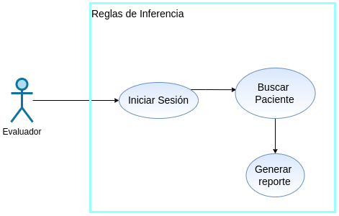
Desarrollo
Sprint Backlog: Visualización de Recomendaciones
Antecedentes
Problema
Objetivos
Desarrollo
Validación del prototipo
Resultados
Conclusiones
Recomendaciones
Notes:
Profundizando en los componentes de Alcance. Se tiene lo siguiente:
Api Rest = Obj. Esp. N° 3

Slide 33
Desarrollo
Incremento: Visualización de Recomendaciones
Antecedentes
Problema
Objetivos
Desarrollo
Validación del prototipo
Resultados
Conclusiones
Recomendaciones
Notes:
Profundizando en los componentes de Alcance. Se tiene lo siguiente:
Api Rest = Obj. Esp. N° 3

Slide 34
Desarrollo
Base de Datos: módulo seguridades
Antecedentes
Problema
Objetivos
Desarrollo
Validación del prototipo
Resultados
Conclusiones
Recomendaciones
Profile
id | integer
name | string
code | string
permissions | Array
 | id_permission | integer
 | id_permission_inherited | integer
 | page_name | string
 | tab_name | string
 | url | string
 | icon | string
 | can_edit | Boolean
 | can_create | Boolean
 | can_read | Boolean
User
id | integer
first_name | string
last_name | string
email | string
doc_identification | string
phone | string
brithday | Date
password | string
is_superuser | Boolean
username | string
is_active | Boolean
id_profile | integer
Permisson
id_permission | integer
id_permission_inherited | integer
page_name | string
tab_name | string
url | string
icon | string
Notes:
Profundizando en los componentes de Alcance. Se tiene lo siguiente:
Api Rest = Obj. Esp. N° 3

Slide 35
Desarrollo
Base de Datos: módulo pacientes
Antecedentes
Problema
Objetivos
Desarrollo
Validación del prototipo
Resultados
Conclusiones
Recomendaciones
Patient
id | integer
first_name | string
last_name | string
email | string
doc_identification | string
phone | string
brithday | Date
profesion | string
force | string
army | string
grade | string
MedicalHistory
id | integer
patient_id | integer
eyeglasses | Object
 | id_eyeglasses | integer
 | use | Boolean
 | measurement | Double
 | started_use_at | Date
diseases | Array
 | id_diseases | integer
 | id_permission_inherited | integer
 | name | string
 | indications | string
 | observations | string
Notes:
Profundizando en los componentes de Alcance. Se tiene lo siguiente:
Api Rest = Obj. Esp. N° 3

Slide 36
Desarrollo
Base de Datos: módulo pruebas visuales (clásicas)
Antecedentes
Problema
Objetivos
Desarrollo
Validación del prototipo
Resultados
Conclusiones
Recomendaciones
LangIshiharaResults
id | integer
group_test_ophthalmological | integer
type_test | string
results | Array
 | id_test | integer
 | card_test_name_spanish | string
 | card_test_name_english | string
 | observations | string
 | started_at | Date
 | finished_at | Date
 | tems_card | Array
 |  | item_id | integer
 |  | correct_answer_spanish | string
 |  | correct_answer_english | string
 |  | value_correct_answer | Double
 |  | value_result_answer | Double
 |  | answer_correct | Boolean
 |  | incorrect_answers | Array: Strings
Notes:
Profundizando en los componentes de Alcance. Se tiene lo siguiente:
Api Rest = Obj. Esp. N° 3

Slide 37
Desarrollo
Base de Datos: módulo pruebas visuales (tecnológicas)
Antecedentes
Problema
Objetivos
Desarrollo
Validación del prototipo
Resultados
Conclusiones
Recomendaciones
Group_test_ophthalmological
id | integer
patient_id | integer
evaluator_id | integer
created_at | Date
Questionnaire
id | integer
group_test_ophthalmological | integer
code_virtual_task | string
started_at | Date
finished_at | Date
observations | string
type | string
version | string
description | string
questions | Array
 | id_question | integer
 | statement | string
 | answerLabel | string
 | answerValue | integer
 | answerMinValue | integer
 | answerMaxValue | integer
VirtualTask
id | integer
name | string
code | string
total_hits | integer
total_errors | integer
group_test_ophthalmological | integer
Documents
id | integer
group_test_ophthalmological | integer
code_virtual_test | string
name_virtual_test | string
type_doc | string
code_type_doc | string
created_at | Date
modified_at | Date
document_path | string
Notes:
Profundizando en los componentes de Alcance. Se tiene lo siguiente:
Api Rest = Obj. Esp. N° 3

Slide 38
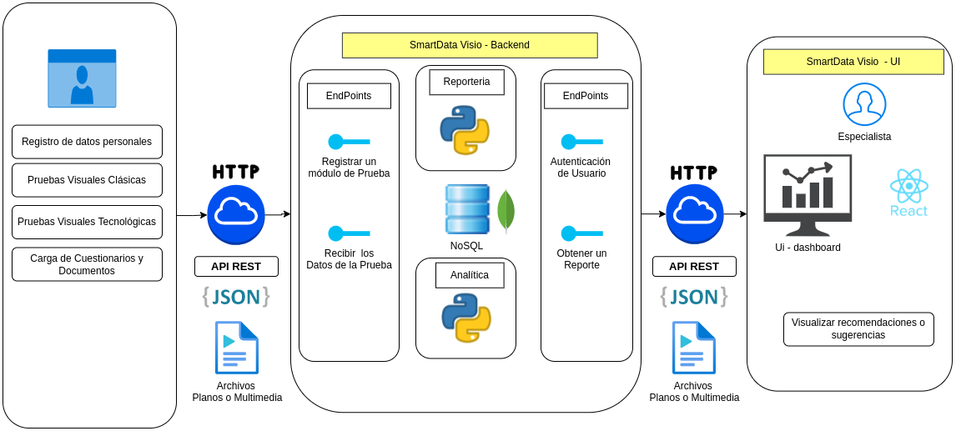
Desarrollo
Antecedentes
Problema
Objetivos
Desarrollo
Validación del prototipo
Resultados
Conclusiones
Recomendaciones
Arquitectura
Notes:
Profundizando en los componentes de Alcance. Se tiene lo siguiente:
Api Rest = Obj. Esp. N° 3

Slide 39
Antecedentes
Problema
Objetivos
Desarrollo
Validación del prototipo
Resultados
Conclusiones
Recomendaciones
Validación
Notes:
HE = Hospital de Especialidades
escuela de Aviación Cosme Rennella. (ESMA)

Slide 40
Validación
Antecedentes
Problema
Objetivos
Desarrollo
Validación del prototipo
Resultados
Conclusiones
Recomendaciones
Grupo Control.
10 participantes.
Personal militar.
Muestra seleccionada por los especialistas.
Notes:
Los participantes en la validación fue personal militar. La Muestra fue de 10. Ellos formaron un grupo control a partir de una selección realizada por los especialistas. Cada participante tenía un diagnóstico previo. esto permitió validar y verificar la validez de los resultados al momento de obtener el reporte con la recomendación. Según el análisis realizado por los especialistas, hubo un margen de error del 5%.

Slide 41
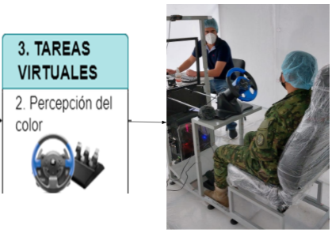
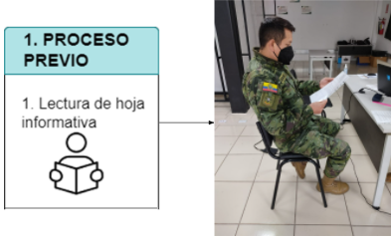
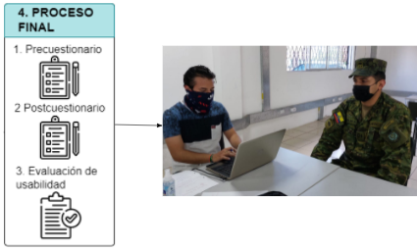
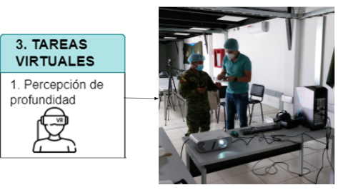
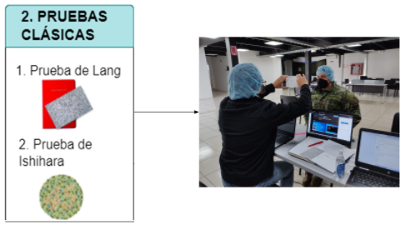
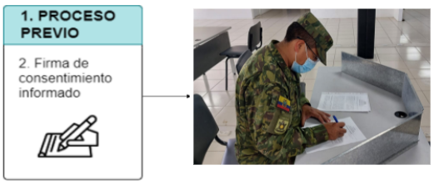
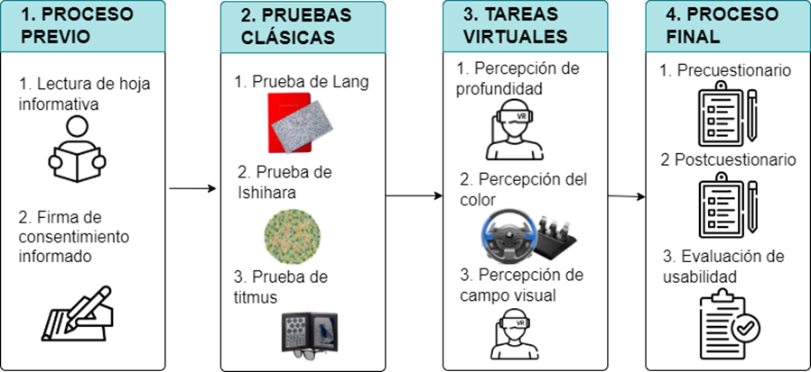
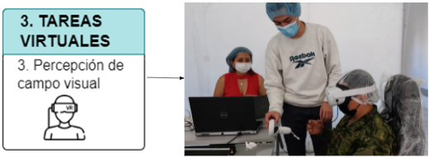
Protocolo de pruebas
Antecedentes
Problema
Objetivos
Desarrollo
Validación del prototipo
Resultados
Conclusiones
Recomendaciones
Notes:
Los participantes en la validación fue personal militar. La Muestra fue de 10. Ellos formaron un grupo control a partir de una selección realizada por los especialistas. Cada participante tenía un diagnóstico previo. esto permitió validar y verificar la validez de los resultados al momento de obtener el reporte con la recomendación. Según el análisis realizado por los especialistas, hubo un margen de error del 5%.

Slide 42
Demostración
Antecedentes
Problema
Objetivos
Desarrollo
Validación del prototipo
Resultados
Conclusiones
Recomendaciones

Slide 43
Antecedentes
Problema
Objetivos
Desarrollo
Validación del prototipo
Resultados
Conclusiones
Recomendaciones
Resultados

Slide 44
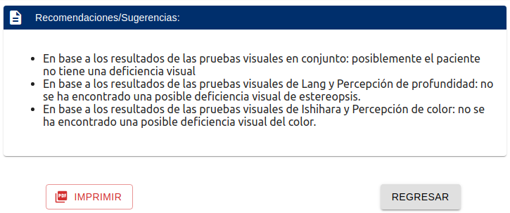
Resultados
Recomendación/Sugerencia
Antecedentes
Problema
Objetivos
Desarrollo
Validación del prototipo
Resultados
Conclusiones
Recomendaciones
Notes:
Comentar que cada recomendación/sugerencia fue evaluada por el especialista según diagnósticos previos.

Slide 45
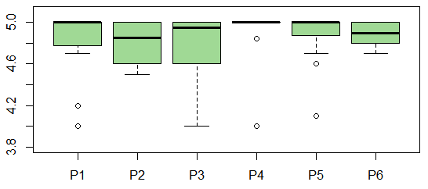
Resultados
Evaluación de Usabilidad
Antecedentes
Problema
Objetivos
Desarrollo
Validación del prototipo
Resultados
Conclusiones
Recomendaciones
4,82/5
4,80/5
4,71/5
4,85/5
4,88/5
4,87/5
P1: Me gustaría utilizar este sistema frecuentemente.
P2: El sistema es bastante fácil de usar. P3: Las funciones del sistema se encuentran bien integradas.
P4: La interfaz de usuario tiene una estructura y organización clara.
P5: Los nombres de las opciones me han parecido claros y representativos.
P6: De acuerdo a su criterio, la recomendación del sistema fue?
Notes:
El personal médico y los especialistas participantes puntuaron la funcionalidad y usabilidad del aplicativo con una media de 4,92/5.

Slide 46
Conclusiones
Antecedentes
Problema
Objetivos
Desarrollo
Validación del prototipo
Resultados
Conclusiones
Recomendaciones
Las reuniones en conjunto con el equipo de investigadores, el médico especialista y los desarrolladores permitieron identificar los requerimientos del aplicativo.
Se logró el desarrollo de una herramienta tecnológica de apoyo a la toma de decisiones, que permite al especialista obtener una recomendación.

Slide 47
Conclusiones
Antecedentes
Problema
Objetivos
Desarrollo
Validación del prototipo
Resultados
Conclusiones
Recomendaciones
Se definieron las reglas de inferencia en conjunto con el equipo evaluador, especialistas e investigadores.
Se utilizó una base de datos NoSQL, ya que se debía resolver un problema no estructurado.
Notes:
HE = Hospital de Especialidades
escuela de Aviación Cosme Rennella. (ESMA)

Slide 48
Conclusiones
Antecedentes
Problema
Objetivos
Desarrollo
Validación del prototipo
Resultados
Conclusiones
Recomendaciones
Se realizó la validación del prototipo mediante un protocolo de pruebas. Se registraron los datos de las puntuaciones alcanzadas en las pruebas visuales clásicas y tecnológicas.
Las pruebas se aplicaron en una muestra de 10 participantes, grupo control seleccionado por especialistas.

Slide 49
Conclusiones
Antecedentes
Problema
Objetivos
Desarrollo
Validación del prototipo
Resultados
Conclusiones
Recomendaciones
Las recomendaciones generadas por el aplicativo fueron validados por el equipo de especialistas y quienes manifestaron estar de acuerdo con el margen de certeza (95%) en los resultados obtenidos.
Los resultados relacionados con la usabilidad demuestran que los usuarios estuvieron satisfechos con la funcionalidad, y utilidad del prototipo desarrollado.
Notes:
Los resultados relacionados con la usabilidad demuestran que los usuarios estuvieron satisfechos con la funcionalidad y utilidad del prototipo desarrollado realizadas, puntuaron la usabilidad y funcionalidad con una media de 4,92/5.

Slide 50
Recomendaciones
Antecedentes
Problema
Objetivos
Desarrollo
Validación del prototipo
Resultados
Conclusiones
Recomendaciones
Continuar con el desarrollo del sistema, a fin de que se incluyan más reglas y datos que permitan mejorar la toma de decisiones a los médicos especialistas.

Slide 51
Recomendaciones
Antecedentes
Problema
Objetivos
Desarrollo
Validación del prototipo
Resultados
Conclusiones
Recomendaciones
Investigar y aplicar otras técnicas de analítica de datos, de forma que puedan ser implementados en el sistema y puedan generar recomendaciones o sugerencias con mayor sustento técnico y legal.

